Slide 1
Ежегодная благотворительная акция «Рождественское чудо»
Муниципальное бюджетное дошкольное образовательное учреждение Аннинский детский сад общеразвивающего вида «Росток»
Конкурс на присуждение Премии общественно-государственного признания «Добронежец» Номинация: «Лепта»
2022 г.

Slide 2
«Малые услуги, оказываемые вовремя, являются величайшими благодеяниями для тех, кто их получает». Демокрит, философ
Цель акции - привлечение внимания к проблеме развития благотворительности. Формирование сопричастности, соответственности, сопереживания. Воспитание у детей нравственности, активной жизненной позиции благодаря соучастию в общем деле

Slide 3
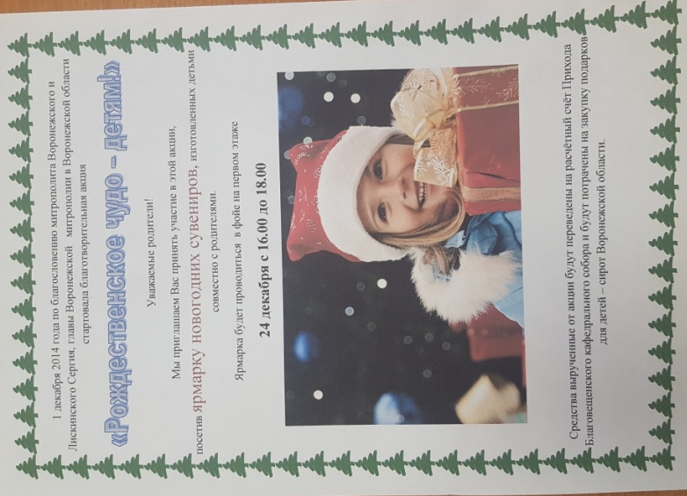
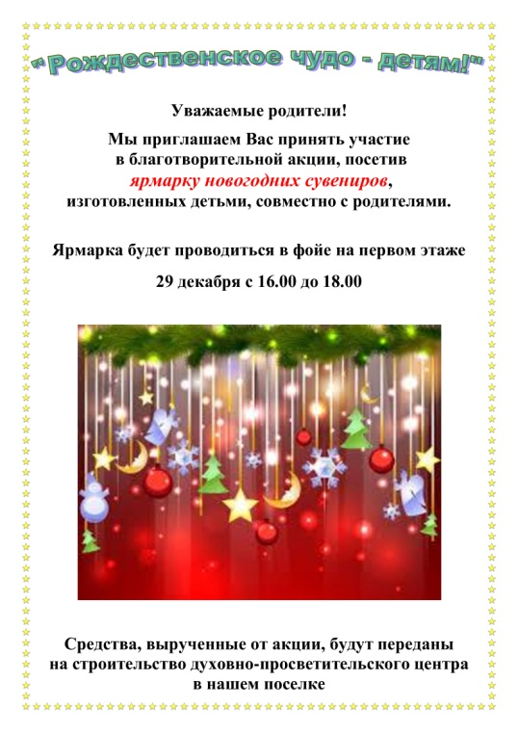
Этапы проведения акции
Информирование,
мотивирование участников
1
Организационный
2
Основной
Изготовление поделок.
Выставка - продажа
3
Заключительный
Подведение итогов.
Передача средств благополучателям

Slide 4
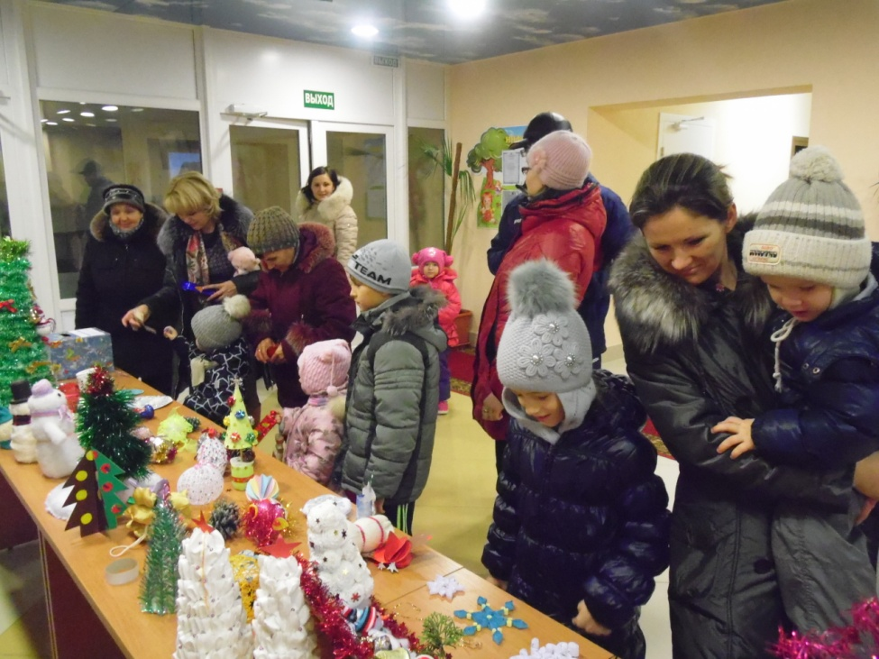
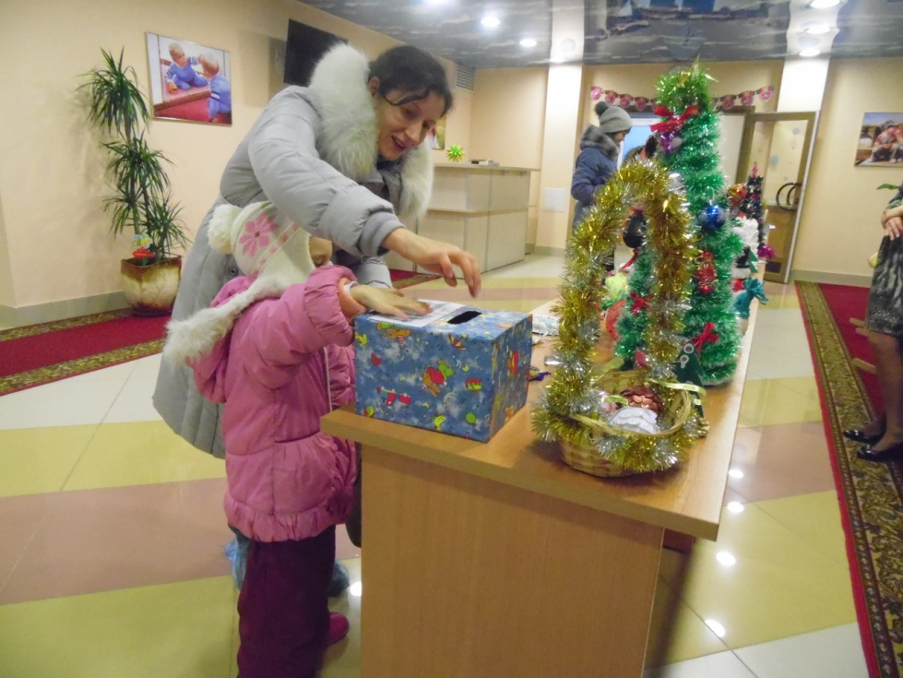
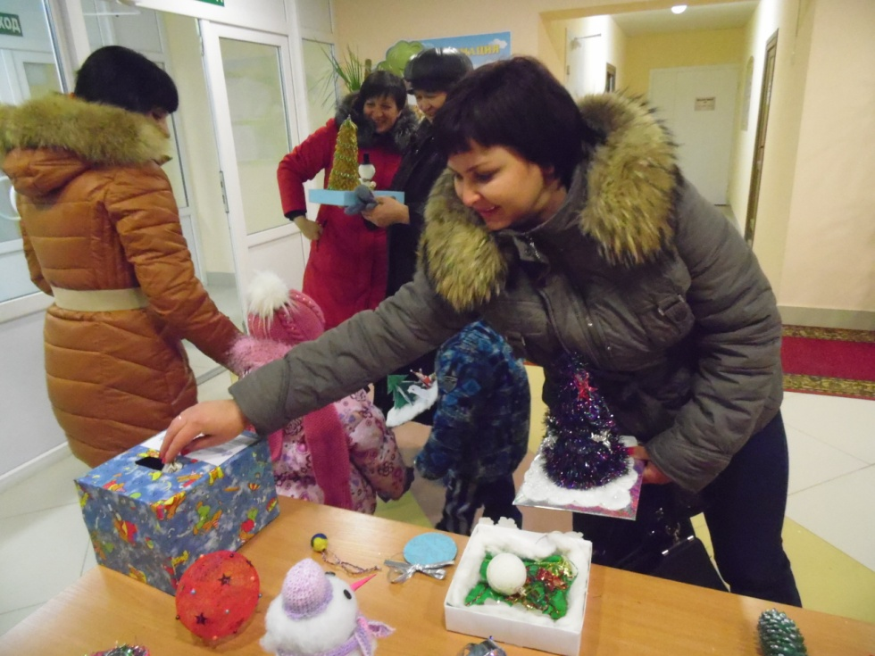
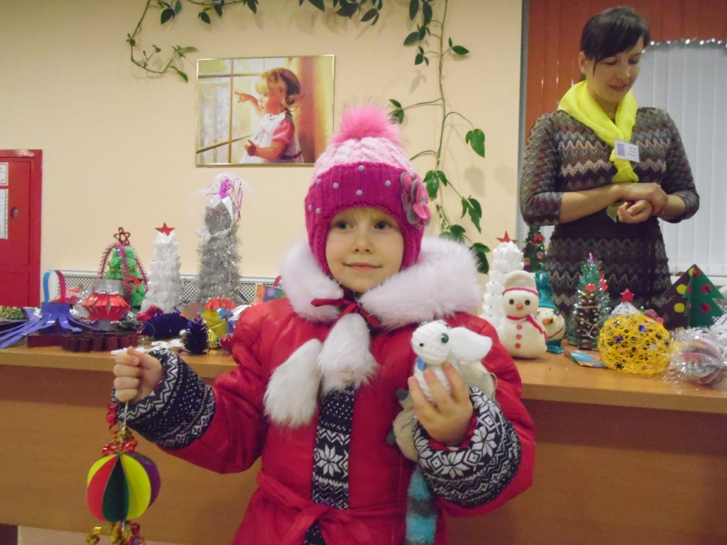
КАК ЭТО БЫЛО…
год 2014

Slide 5
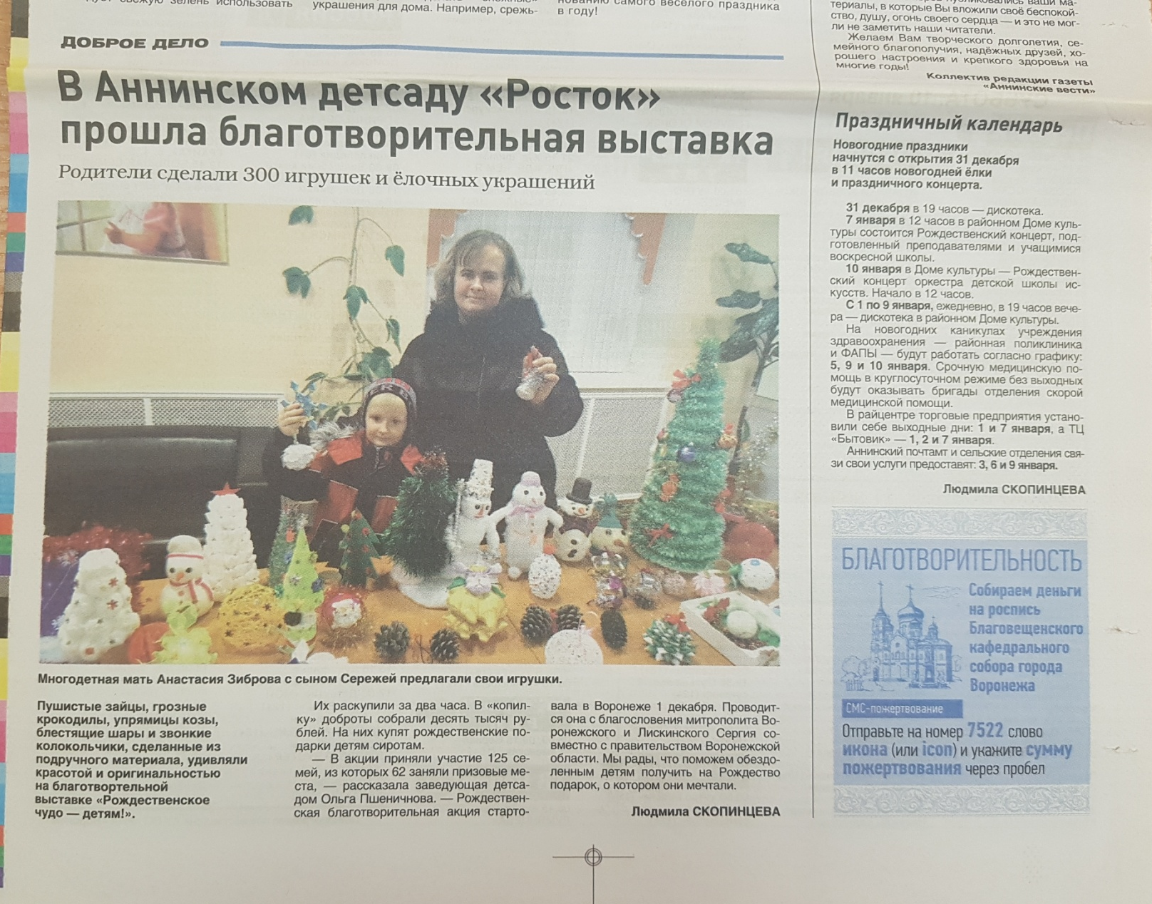
2014 год репортаж в районной газете « Аннинские вести »

Slide 6
Благотворительная акция «Рождественское чудо»
«КОПИЛКА ДОБРЫХ ДЕЛ»»
Г о д | Благополучатель
2015 | Сбор средств на приобретение подарков для детей – сирот Воронежской области. Организатор: приход Благовещенского кафедрального собора
2016 | Сбор средств на строительство духовно-просветительского центра в п.г.т.Анна
2017 | Сбор средств на строительство духовно-просветительского центра в п.г.т.Анна
2018 | Сбор средств на лечение онкобольного учащегося МБОУ Аннинской СОШ №1
2019 | Сбор средств на лечение онкобольного жителя п.г.т.Анна
2020 | Сбор средств на ремонт Церкви Рождества Христова п.г.т.Анна
2021 | Сбор средств на реконструкцию куполов Христо-Рождественской церкви п.г.т.Анна
2022 | Сбор средств на лечение онкобольной жительницы Аннинского района

Slide 7
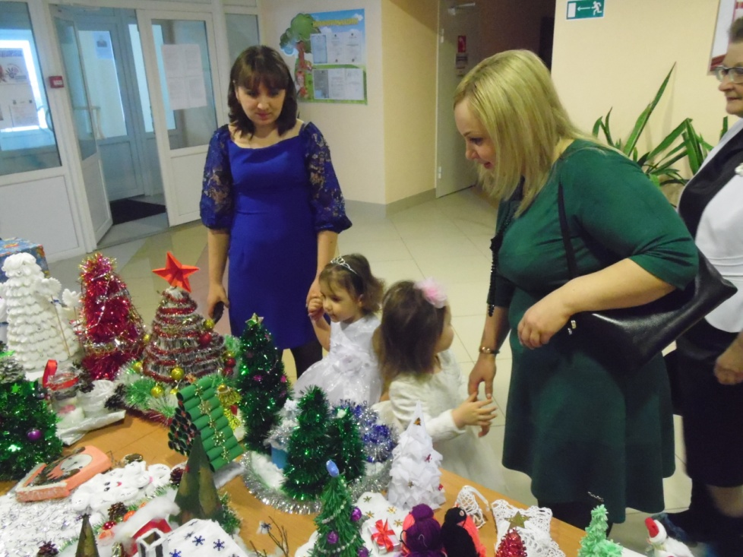
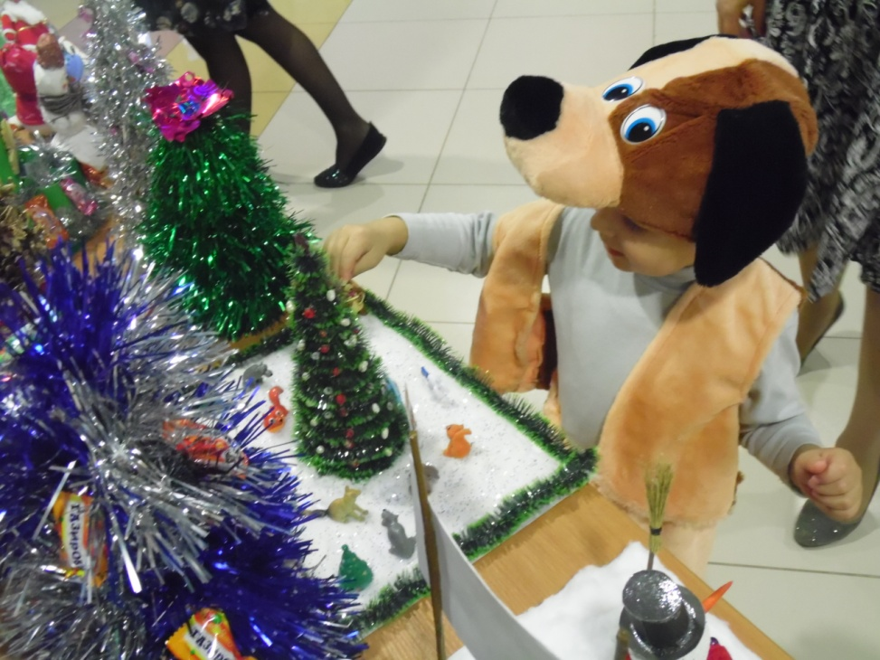
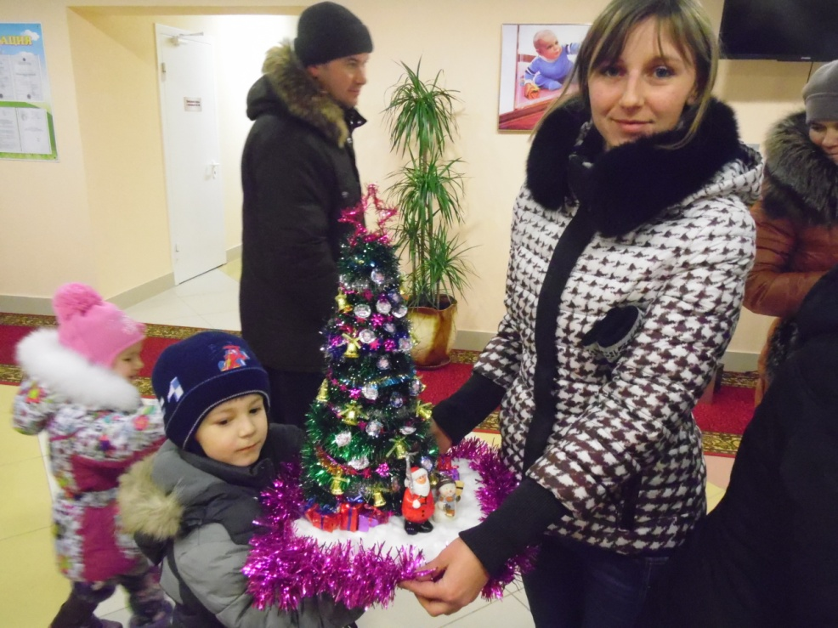
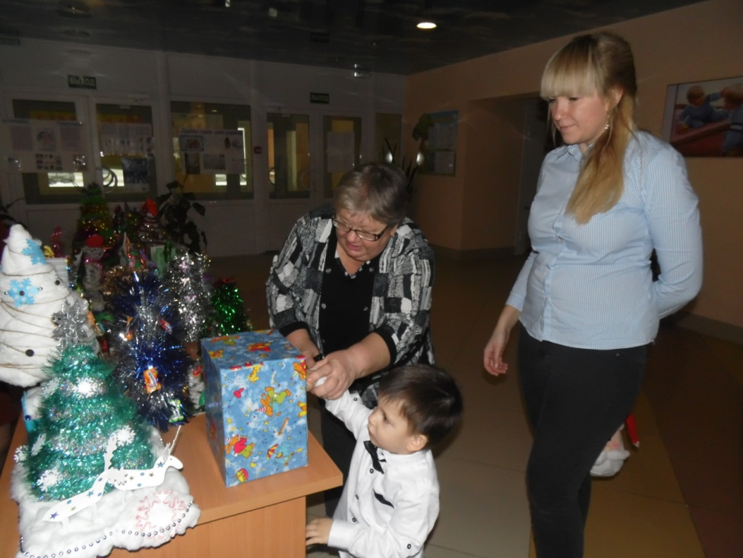
Проведение акции
стало
доброй традицией !

Slide 8
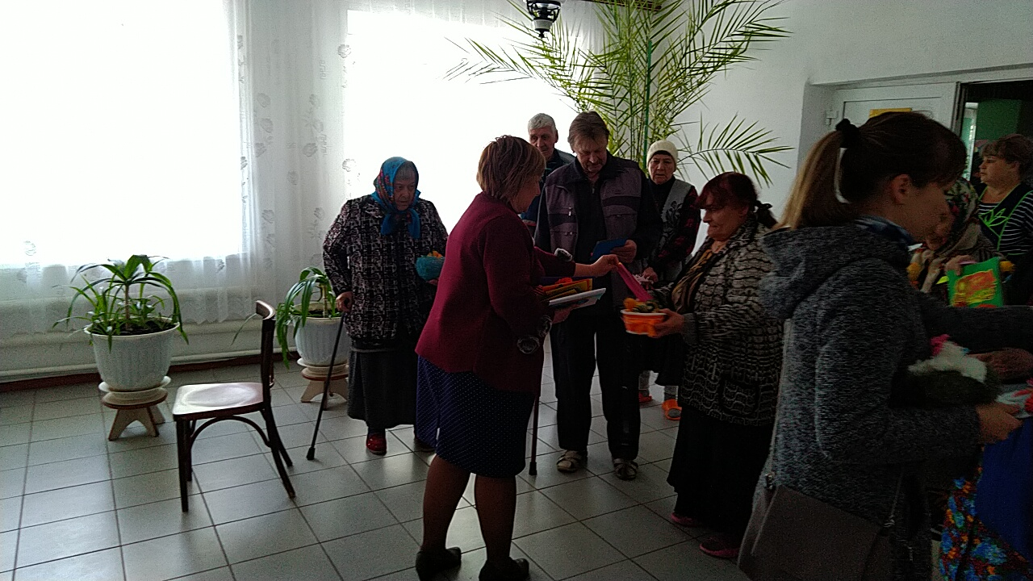
2018 год передача поделок жителям
БУ «Садовский дом – интернат для престарелых и инвалидов»

Slide 9
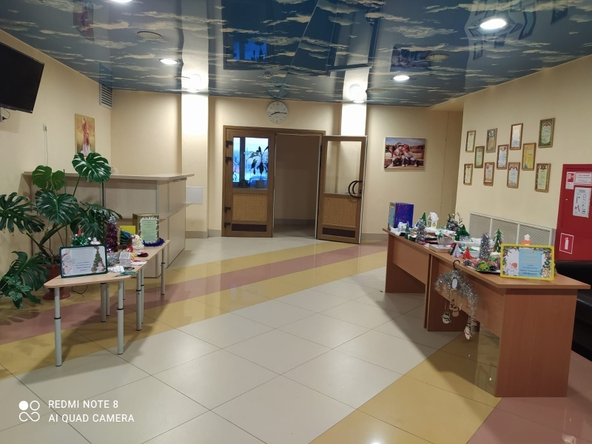
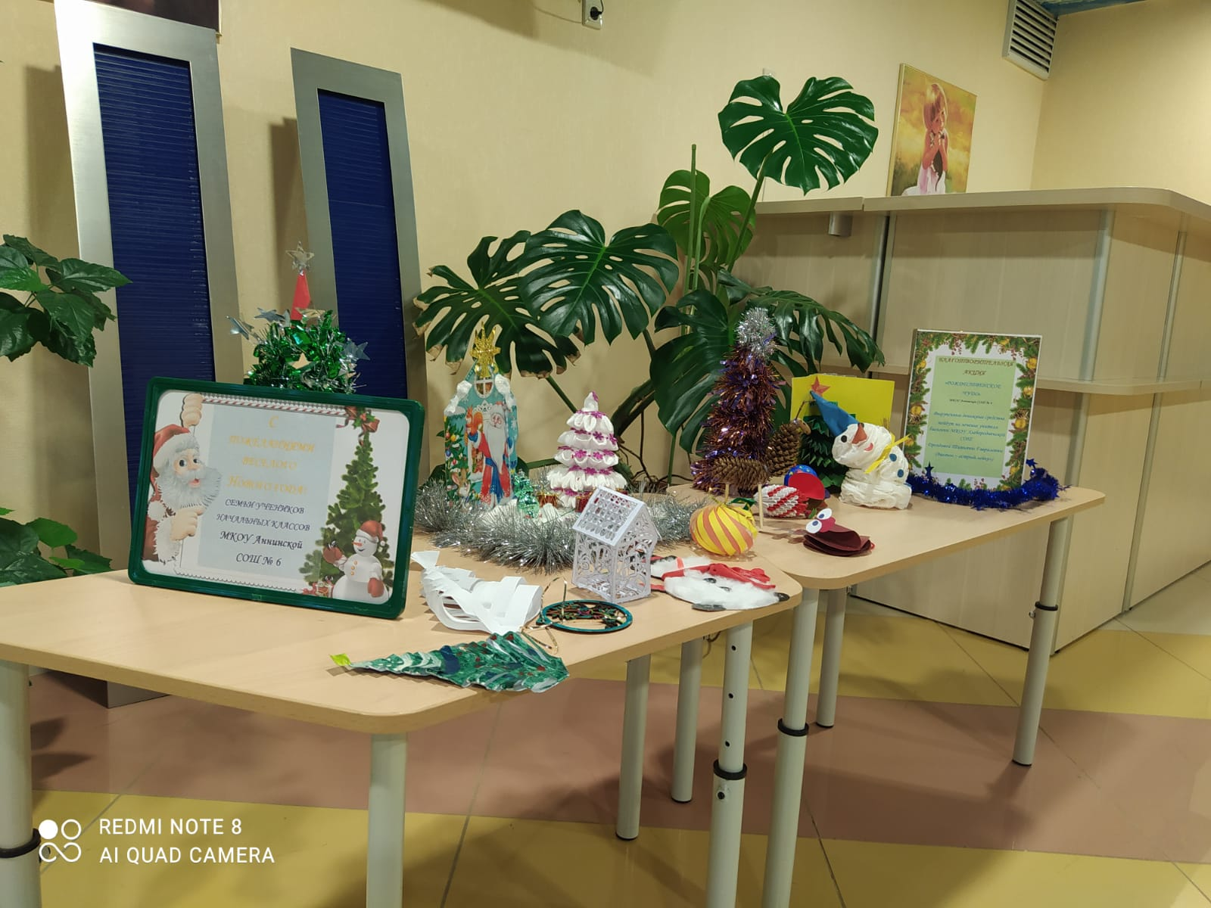
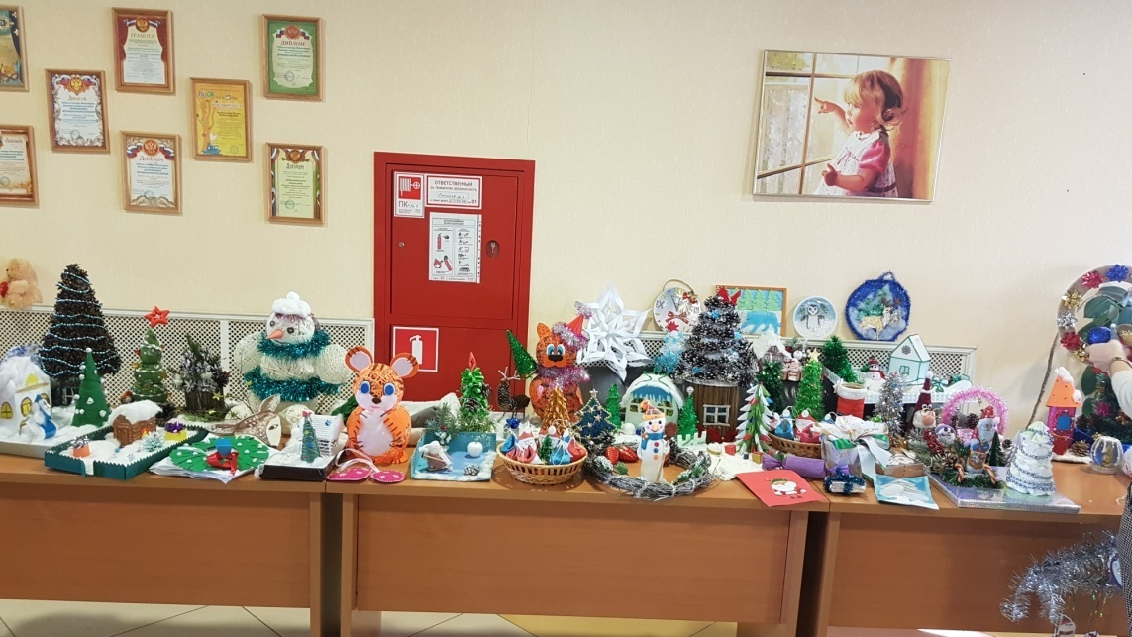
В 2022 г. в выставке – продаже приняли участие
обучающиеся начальных классов МКОУ Аннинской СОШ № 6

Slide 10
Чтобы поверить в добро, надо
начать делать его
Это наш маленький вклад в большое общее дело.
БЛАГОДАРИМ ЗА ВНИМАНИЕ !
2022 г.

